Slide 1

INF1900: PROJET DE CONCEPTION D’UN SYSTÈME EMBARQUÉ PROJET FINAL: INSTRUCTIONS FINALES
Jérôme Collin, ing. M.Sc.A
Responsable du cours et enseignant
Département de génie informatique
et génie logiciel

Slide 2
Aujourd’hui :
INF1900 Projet final: Instructions finales 2
Instructions pour le jour de l’évaluation au premier étage de Lassonde
Processus pour le jour de la présentation des projets intégrateurs
Présentation par affiche
Évaluation sur le parcours
Remise des capteurs
Sur Moodle
Évaluation formelle du cours
Évaluation par les pairs
Sondage BCAPG pour les 12 qualités
Questions

Slide 3
Le jeudi 4 décembre à l’Atrium… :
INF1900 Projet final: Instructions finales 3
Avoir fait un «git push» final de votre code avant 18h00 le mercredi 3 décembre. C’est la version que les juges vont compiler et charger dans votre robot.
Arrêter le développement… Pour vous concentrer sur ce qui s’en vient et aller chercher des points!
Le matin à 8h15:
Être à votre kiosque pour commencer...
On commence normalement assez rapidement l’évaluation des robots

Slide 4
Processus d’évaluation :
INF1900 Projet final: Instructions finales 4
Visite de 2 juges (avec des téléphones / tablettes) pour évaluer votre présentation par affiche. Il y a plusieurs paires de juges pour la présentation par affiche, mais une seule visitera votre équipe.
Un juge aux tables viendra vous chercher pour les épreuves et l’évaluation. Ce pourrait aussi être moi ou un « assistant » qui pourrait jouer ce rôle.
Après votre passage aux tables, vous devrez signer une feuille de présence et remettre vos robots, capteurs, câbles, boîte et outils au même moment à l’atelier M-4203.

Slide 5
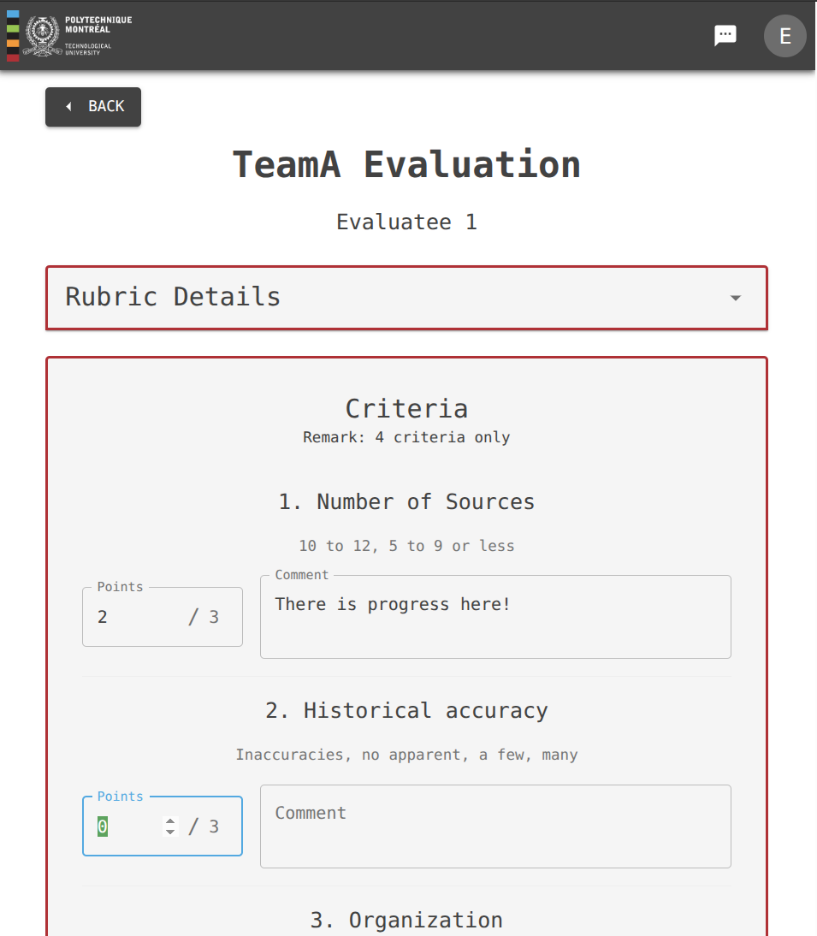
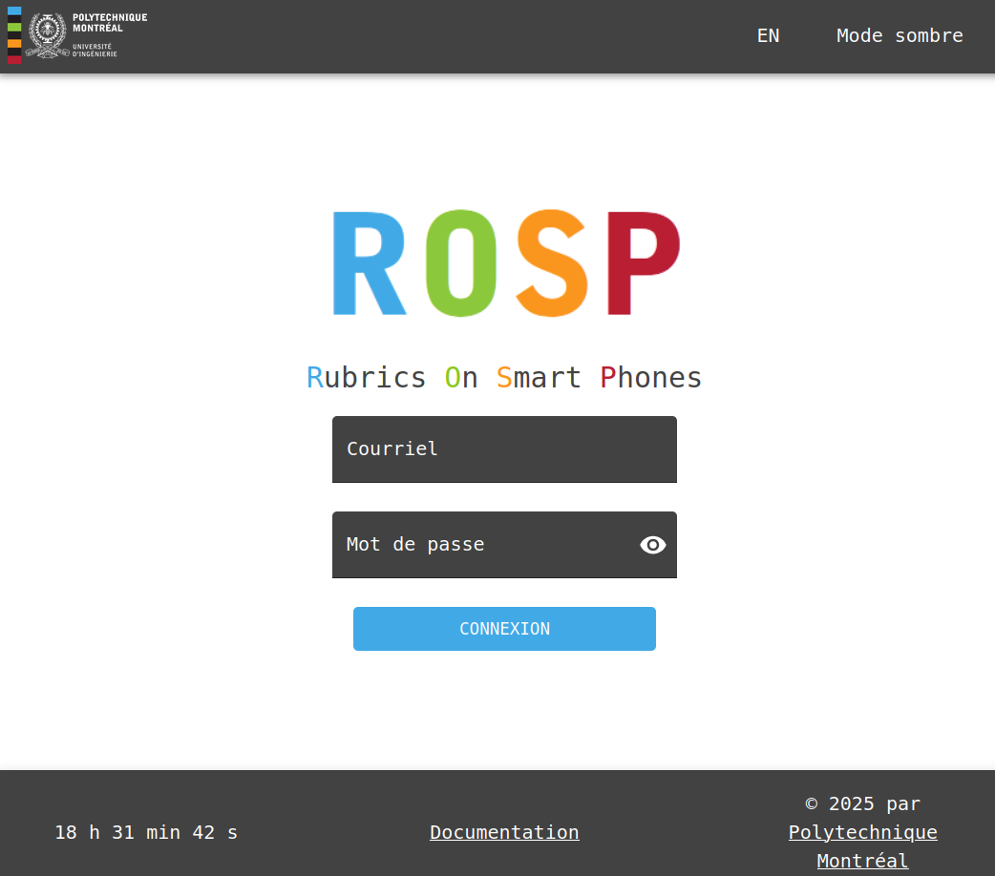
Les juges utilisent une application :
INF1900 Projet final: Instructions finales 5
Les résultats d’évaluation sont entrés par un système développé par des étudiants en projet 4.

Slide 6
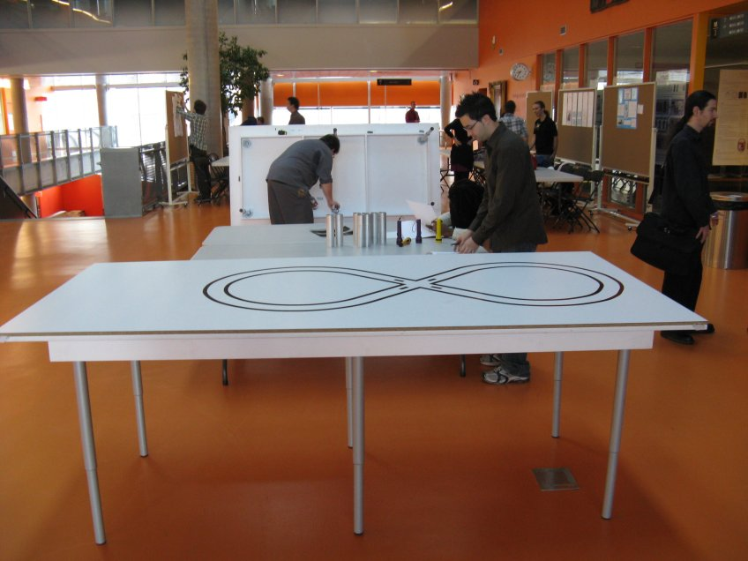
Installation :
INF1900 Projet final: Instructions finales 6
Probablement fait la veille par du personnel du service des immeubles, sinon, le matin même.

Slide 7
Plan du premier étage de Lassonde :
INF1900 Projet final: Instructions finales 7
Les deux tables de parcours, une de chaque côté de l’arbre de plastique du corridor nord.
Les kiosques sous l’escalier mobile du côté est:
Quelques chaises
Un tableau de 46 X 70 pouces (116 X 177 cm) pour fixer votre affiche
Une table de 30 X 72 pouces (76 X 182 cm)
On doit mettre deux équipes par côté de panneaux!!
Les numéros d’équipe seront sur un petit «Post-it» jaune sur la table quand vous arriverez pour avoir toutes les équipes dans l’ordre dans le sens horaire.

Slide 8
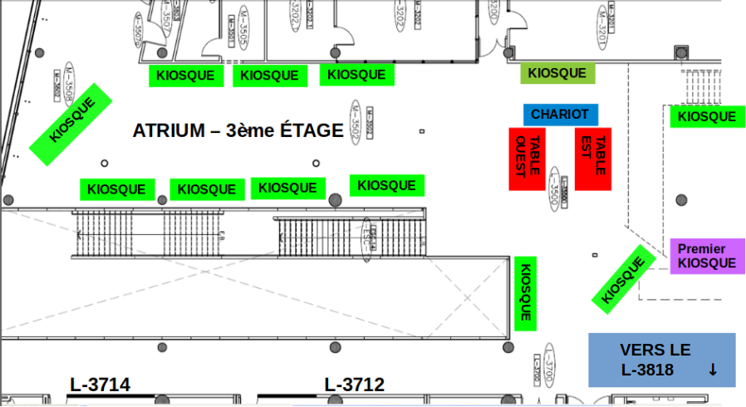
Plan général :
INF1900 Projet final: Instructions finales 8

Slide 9
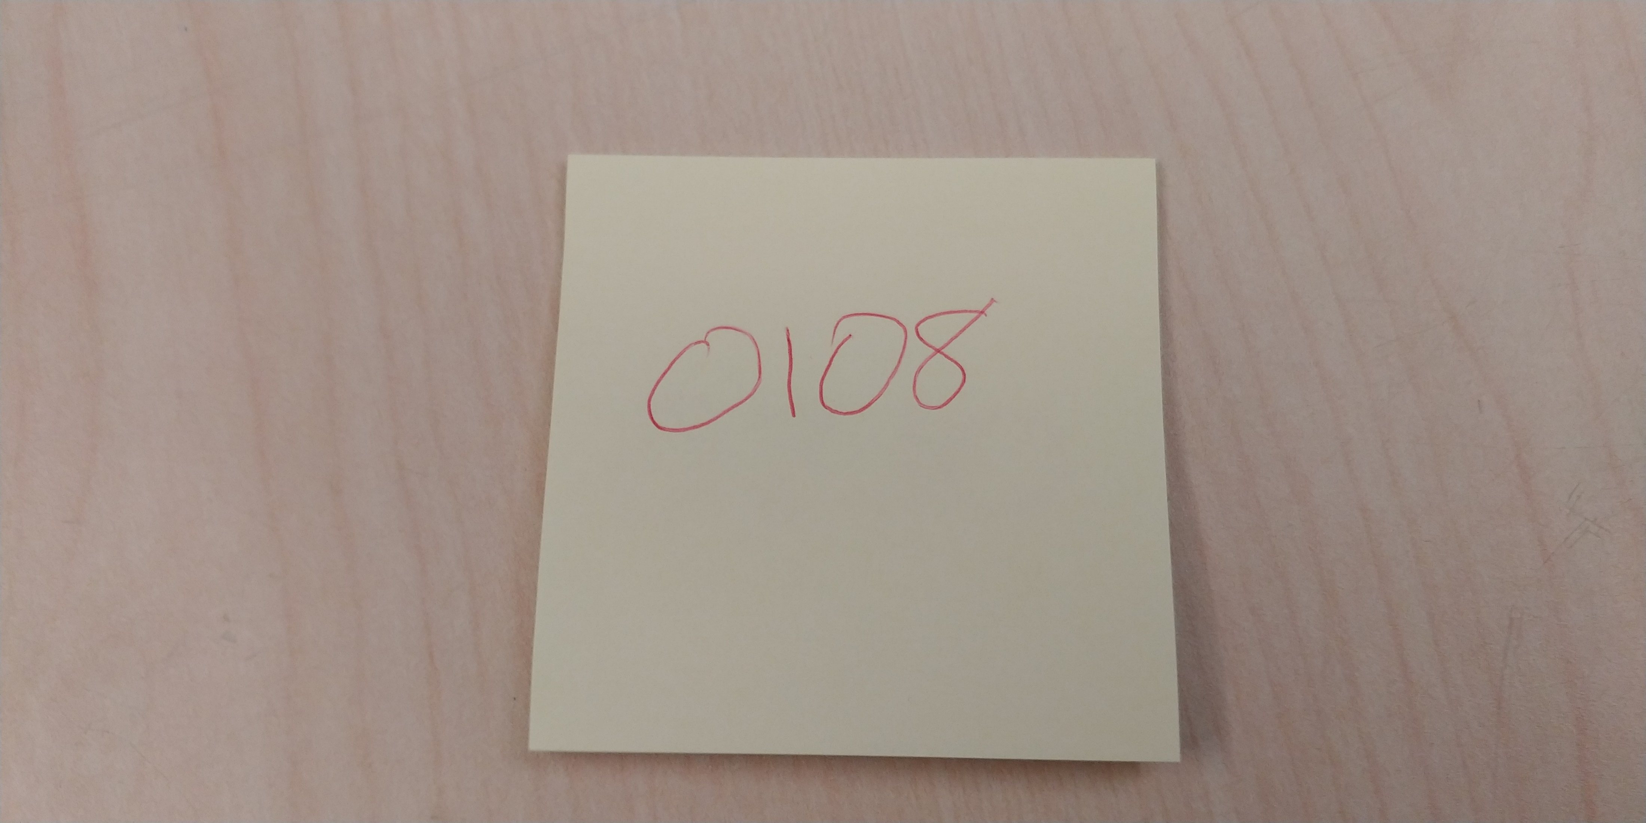
Vous prenez la table qui vous est assignée !
INF1900 Projet final: Instructions finales 9
Respecter les
numéros des
« Post-It » sur
les tables pour
que les juges
puissent vous
trouver plus
facilement!
… et moi et les
assistants aussi !

Slide 10
Présentation par affiche :
INF1900 Projet final: Instructions finales 10
Attention 10% de la note!!!
10 minutes de présentation, pas plus, sauf si vous êtes une équipe de 5 ou 6…
Quelques minutes de questions.
Utilisez l’affiche, pas de PowerPoint, pas d’ordinateur portable durant la présentation.
Avoir un moyen de fixer votre affiche au tableau mobile.
Avoir votre numéro d’équipe visible sur l’affiche.
Le « Post-It » devient inutile par la suite.
Tous les membres doivent être présents et prendre la parole.
Évalue la capacité de synthèse de votre travail.

Slide 11
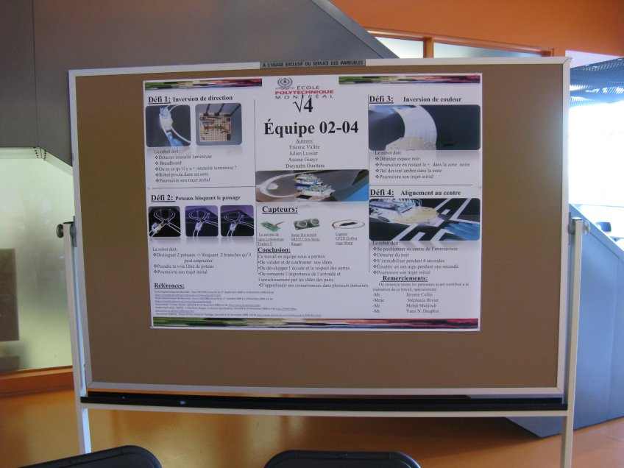
Affiche :
INF1900 Projet final: Instructions finales 11

Slide 12
Pour les épreuves :
INF1900 Projet final: Instructions finales 12
Un des juges (ou moi ou un « assistant ») viendra vous avertir à votre kiosque lorsque le moment sera venu de vous présenter à l’une des tables.
AVOIR DES PILES DANS VOTRE ROBOT
Vous êtes responsables de votre robot et son fonctionnement.
On va le reprogrammer avec des PC près des tables.
Il doit être autonome.
Les juges peuvent vous demander de refaire une épreuve ou apporter des précisions sur le fonctionnement. Mais le temps des juges est limité. Votre robot doit fonctionner!

Slide 13
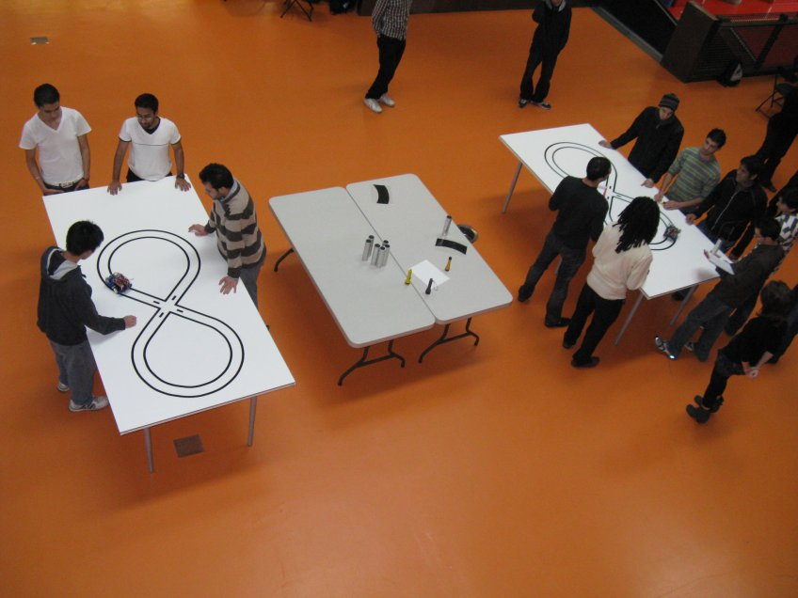
Tables d’évaluation :
INF1900 Projet final: Instructions finales 13

Slide 14
Procédure terminale :
INF1900 Projet final: Instructions finales 14
Vous retirez votre affiche pour l’équipe suivante (ou pour un autre usage des tableaux en après-midi ou en soirée).
Vous retournez vos robots et tout ce qu’on vous a prêté immédiatement après votre passage aux tables d’évaluation.
Vous devez monter avec tout au M-4203 (atelier) pour la procédure.
Vous signez la feuille de présence.
Vous retournez à votre kiosque ou près des tables d’évaluation.

Slide 15
Rencontre finale :
INF1900 Projet final: Instructions finales 15
Réunion au centre de l’Atrium vers 11h30 ?
Remise du Prix Philip et Lily Malouf. Une équipe gagnante par section à la fin de la journée.
Quitter rapidement, car un autre groupe prendra certainement l’espace.

Slide 16
Casiers :
INF1900 Projet final: Instructions finales 16
QUELQUES JOURS APRÈS LES ÉPREUVES, TOUT AU PLUS, un technicien coupera les cadenas qui seront encore sur les casiers…
Ramasser ce qui se trouve dans vos casiers d’ici là…

Slide 17
Évaluation par les pairs :
INF1900 Projet final: Instructions finales 17
2ème évaluation par les pairs de la session:
Sur le site Moodle du cours. En utilisant un “sondage” au sens Moodle du terme.
Évaluer votre équipe de 4, pas celle de 2.
Obligatoire. Je le saurai si vous ne le faites pas... Et vous perdrez des points!
Mêmes questions qu’à la semaine 9.
À compléter rapidement puisque ça se termine jeudi 4 décembre à 23h59 !!!
Il ne sera pas réouvert par la suite… sous aucune considération!

Slide 18
Évaluation du cours :
INF1900 Projet final: Instructions finales 18
Évaluation du cours dès maintenant au format électronique :
Dans votre liste de cours Moodle à https://moodle.polymtl.ca/course/view.php?id=601.
Sur la page d'accueil, vous verrez un lien avec le titre, la section du cours et votre nom. Il ne restera plus qu'à cliquer sur le lien.
Accessible avec un téléphone, une tablette ou un ordinateur portable.
Pourquoi pas le faire maintenant. Je peux voir le taux de réponse directement en temps réel !!!

Slide 19
Questions ? :
INF1900 Projet final: Instructions finales 19
Disponibilités pour le reste de la semaine:
Suivre ce que je placerai comme information sur Discord.

Slide 20
INF1900 Projet final: Instructions finales 20

